Slide 1

磁单极子感应探测
Level-1触发算法研究
中国科学技术大学
University of Science and Technology of China
叶昌庆
2026-09-17

Slide 2
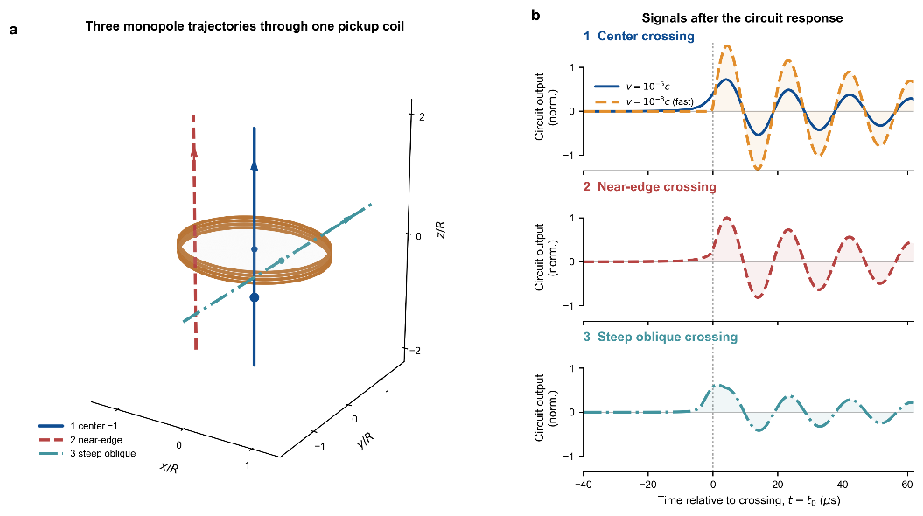
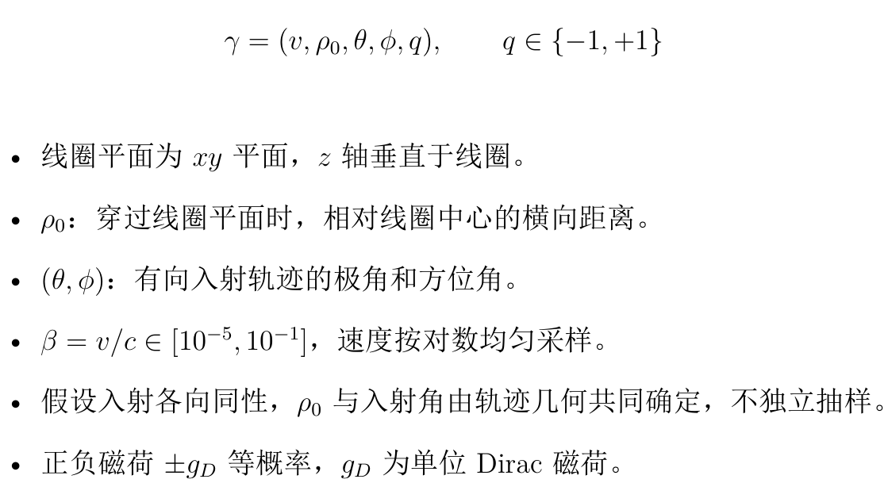
信号参数与采样分布
4
Notes:
论文 Section II.A，Eq. (1)。速度分布是本研究的采样选择，论文指出尚无公认的理论速度先验。覆盖率与接受率均应在该采样分布下理解。
来源：main_ligo_probability_red.tex（2026-09-14 修订稿）。

Slide 3
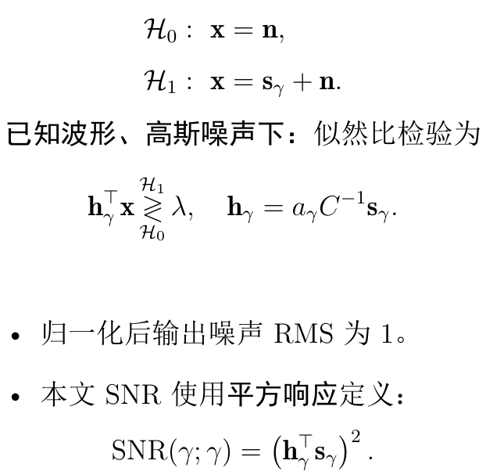
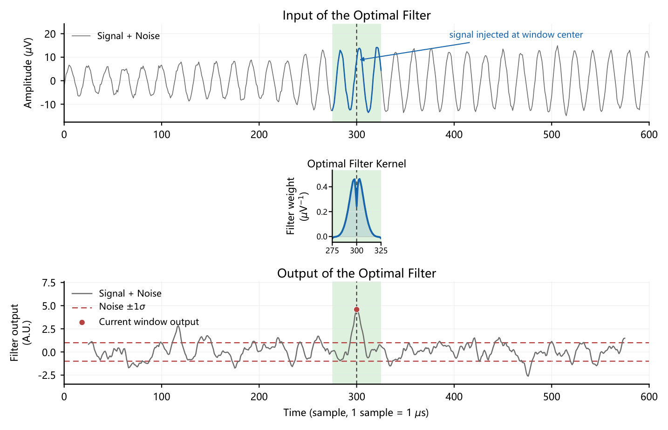
最优滤波与输出 SNR
论文图 2
6
Notes:
论文 Section II.B，Eqs. (2)–(5)，Fig. 2。逐采样更新 L 点窗口，信号与模板对齐时响应达到峰值。SNR 是功率比，不等同于响应幅度。
来源：main_ligo_probability_red.tex（2026-09-14 修订稿）。

Slide 4
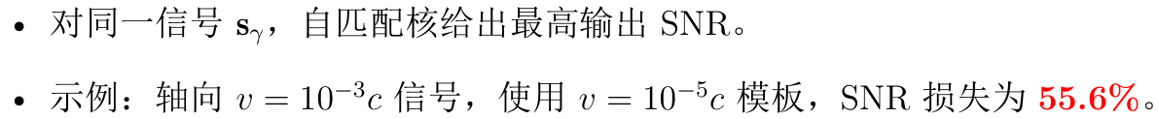
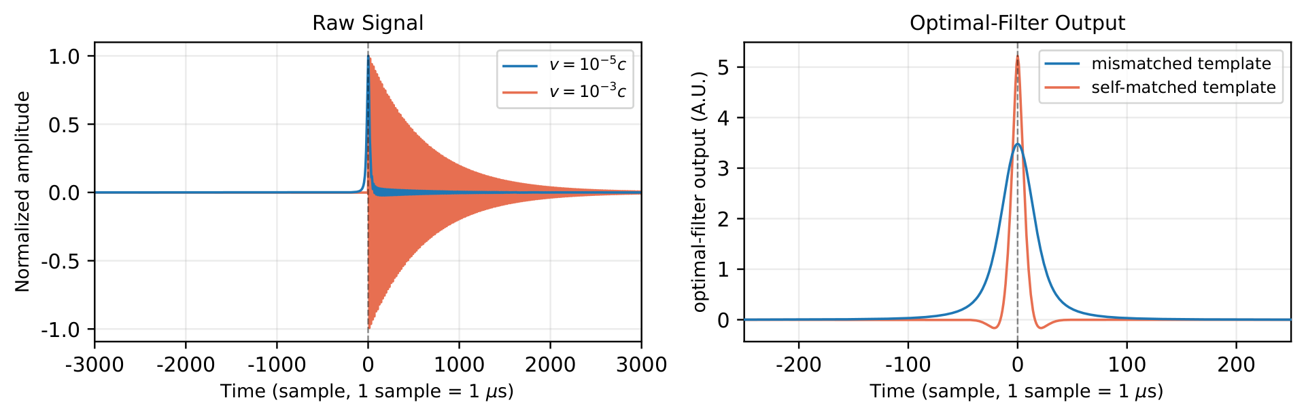
波形失配导致 SNR 损失
未知速度与轨迹要求使用多个模板，并控制模板与信号之间的失配。
论文图 3
7
Notes:
论文 Section II.B，Fig. 3。左图波形经过归一化，仅比较形状。右图对同一高速信号比较自匹配和失配的滤波输出，55.6% 是相对于自匹配的 SNR 损失。
来源：main_ligo_probability_red.tex（2026-09-14 修订稿）。

Slide 5
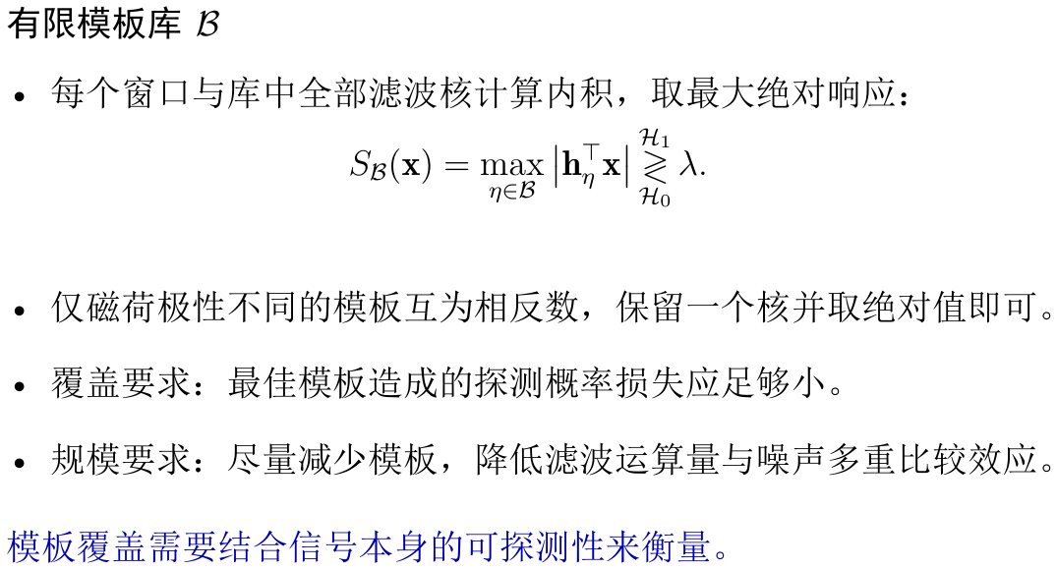
模板库的触发统计量
8
Notes:
论文 Section II.C，Eq. (6)。该模板库统计量是固定参数似然比检验的实用近似，不继承固定参数检验的严格最优性。
来源：main_ligo_probability_red.tex（2026-09-14 修订稿）。

Slide 6
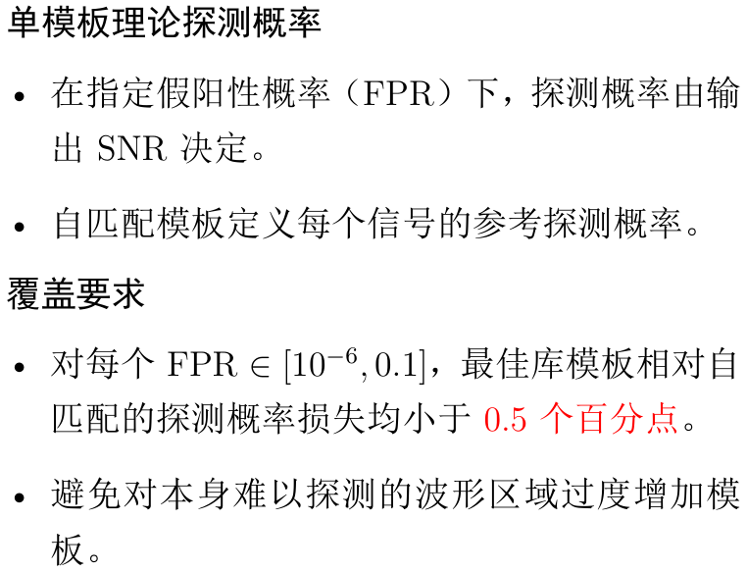
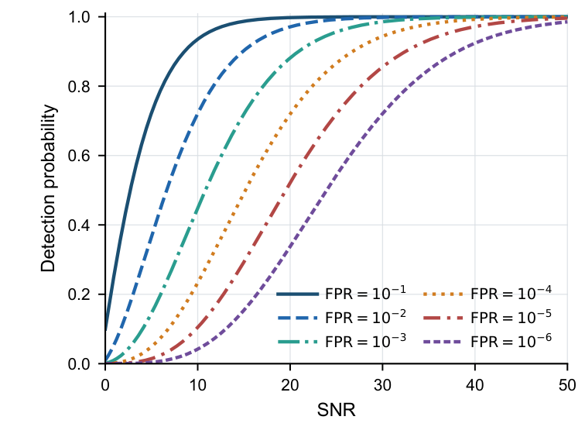
以探测概率损失定义覆盖
论文图 4
9
Notes:
论文 Section II.C，Fig. 4。0.5 个百分点是绝对概率差 0.005，不是相对下降 0.5%。单模板理论 FPR 与整个模板库在连续数据流上的保存比例不同。
来源：main_ligo_probability_red.tex（2026-09-14 修订稿）。

Slide 7
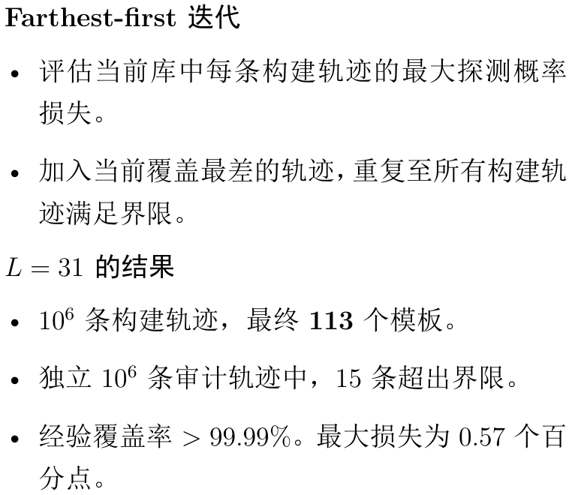
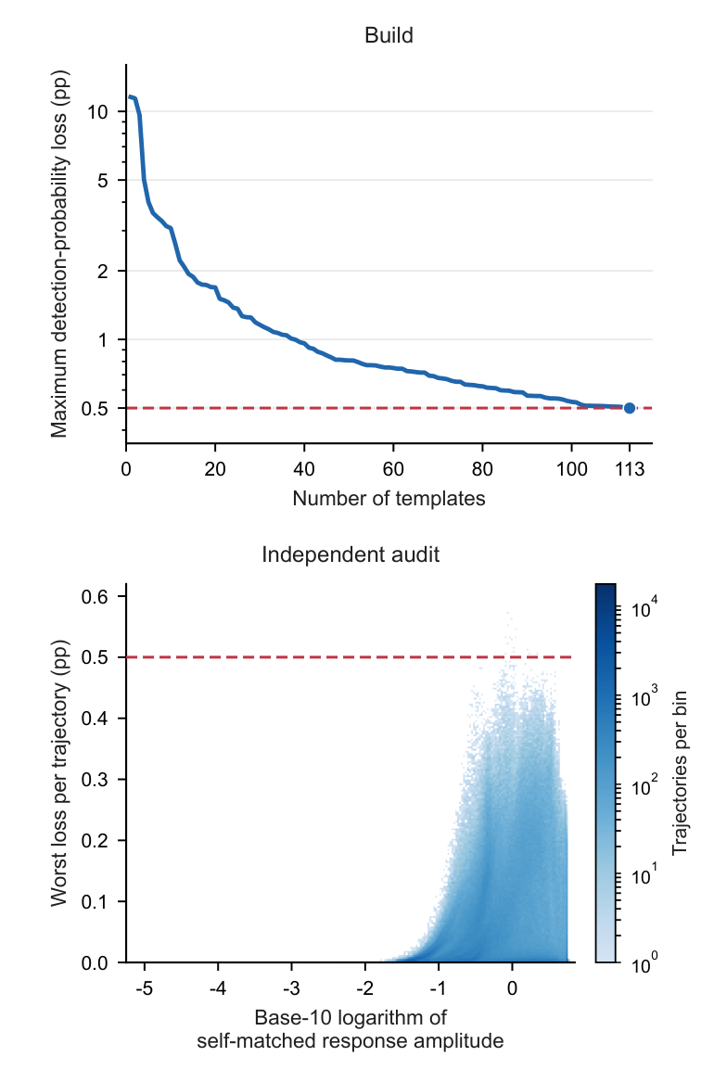
紧凑模板库的构建与独立审计
论文图 5
10
Notes:
论文 Section II.C，Fig. 5。构建集全部满足 0.5 个百分点界限。审计覆盖率是给定采样分布上的经验结果，不是对连续参数空间的严格全局证明。
来源：main_ligo_probability_red.tex（2026-09-14 修订稿）。

Slide 8
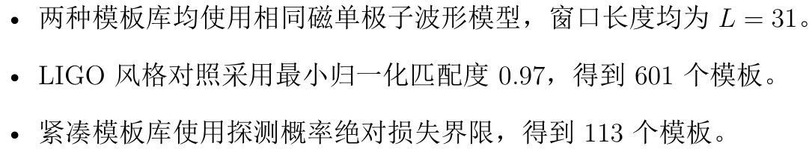
LIGO 风格模板库作为对照
对比项 | LIGO 风格模板库 | 紧凑模板库
覆盖准则 | 最小归一化匹配度 0.97 | 探测概率损失 < 0.5 个百分点
构造方式 | 随机抽取候选波形 未被当前模板库覆盖则加入 | Farthest-first（最远优先） 每轮加入当前覆盖最差的波形
模板数 | 601 | 113
相对模板数减少 | 参考 | 81.2%
模板数量减少是否带来性能收益，需要在相同存储约束下进行流式评价。
11
Notes:
论文 Section II.C 的新增对照。LIGO 风格指把 minimum-match 方法应用到同一磁单极子模型，并非直接使用引力波模板。模板数减少 81.2% 为论文报告数值。
来源：main_ligo_probability_red.tex（2026-09-14 修订稿）。
补充比较：两种模板库同时在覆盖准则与构造方式上不同。LIGO 风格采用随机顺序抽取候选，候选未被现有模板库覆盖时即加入；紧凑模板库采用 farthest-first，每轮从构建集中选取当前最大探测概率损失最大的轨迹，即覆盖最差的波形加入。模板数和性能比较反映两方面共同变化，不能仅归因于覆盖准则。

Slide 9
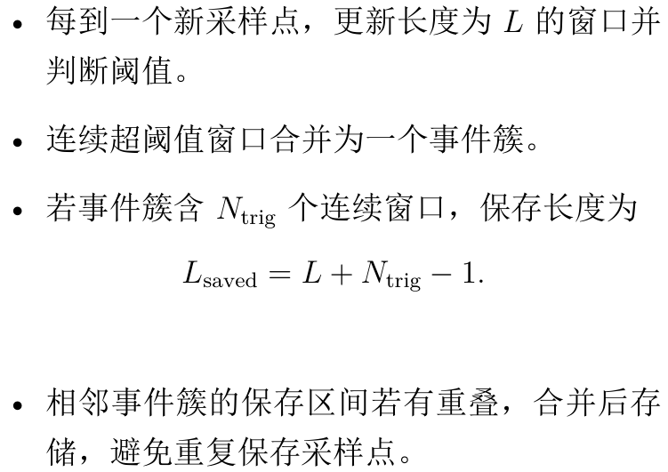
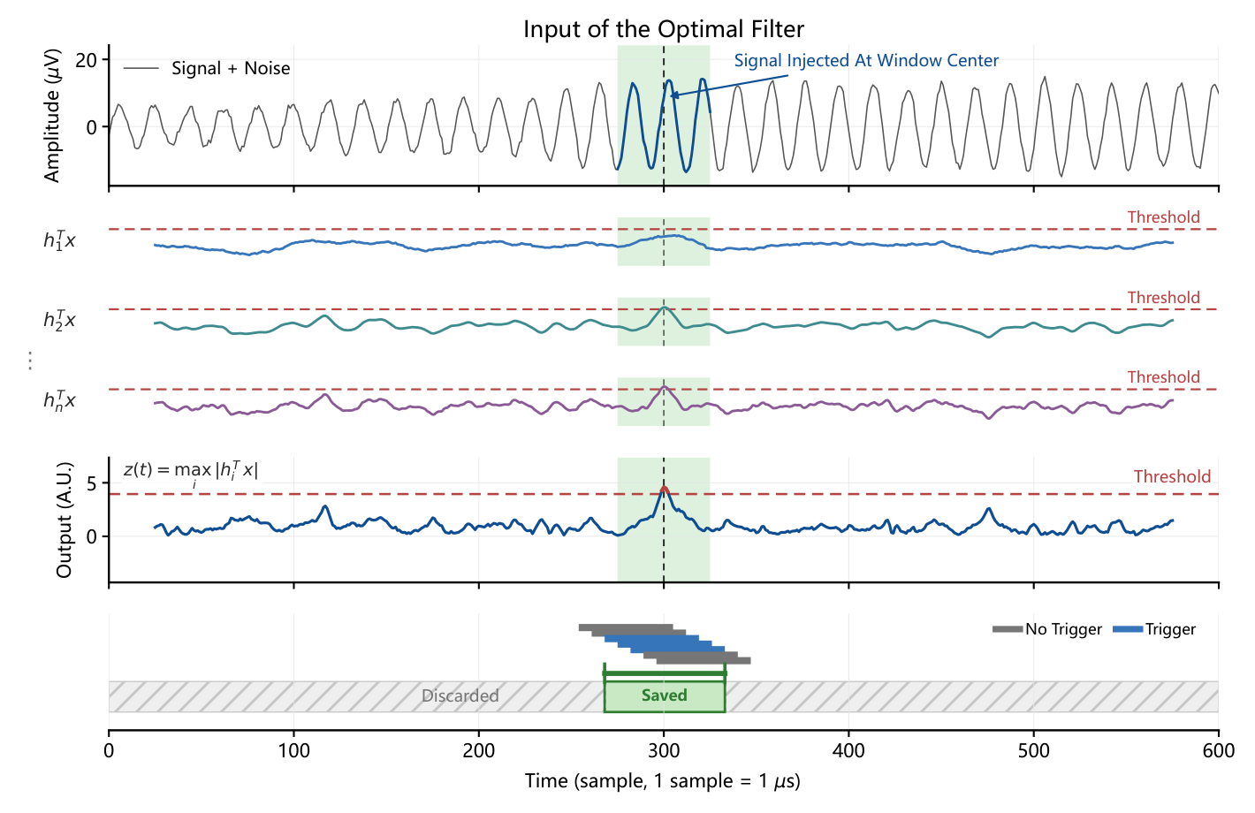
流式触发与波形保存
论文图 6
12
Notes:
论文 Section II.D，Eq. (7)，Fig. 6。统计存储时计算保存区间并集，而不是触发窗口数量乘以 L。因此保存比例不同于逐窗口误触发概率。
来源：main_ligo_probability_red.tex（2026-09-14 修订稿）。

Slide 10
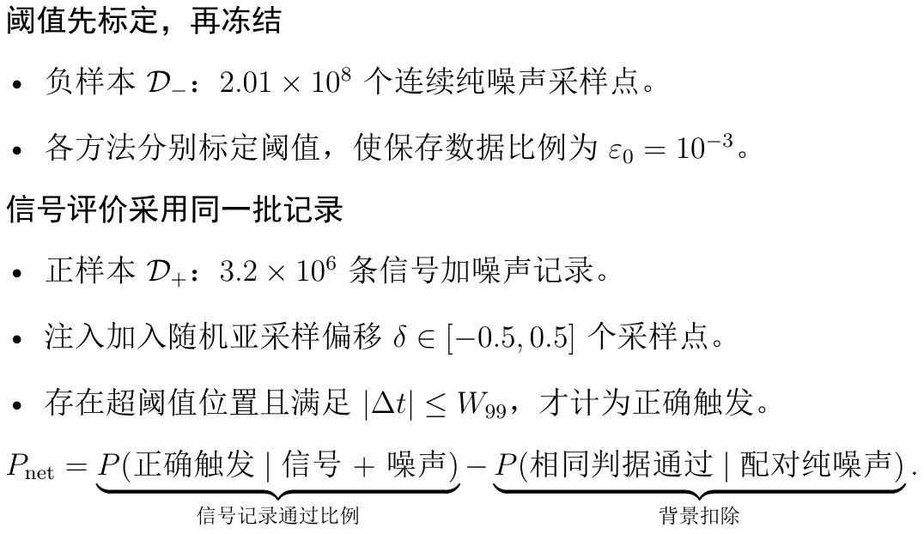
阈值标定与净接受率
13
Notes:
论文 Section II.D。该公式是对正文中净接受率定义的直接转写。每种方法使用独立标定的阈值和时间窗口，但评价信号记录相同。背景扣除用配对的纯噪声记录。
来源：main_ligo_probability_red.tex（2026-09-14 修订稿）。

Slide 11
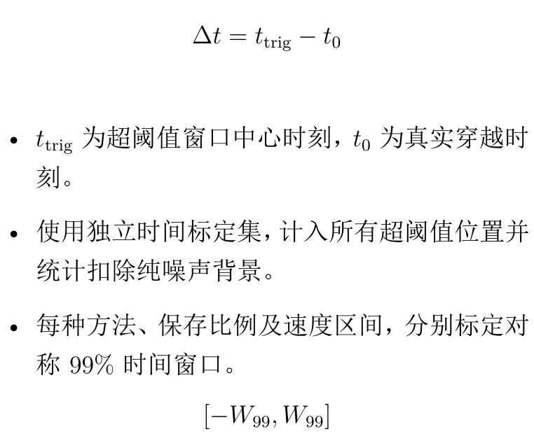
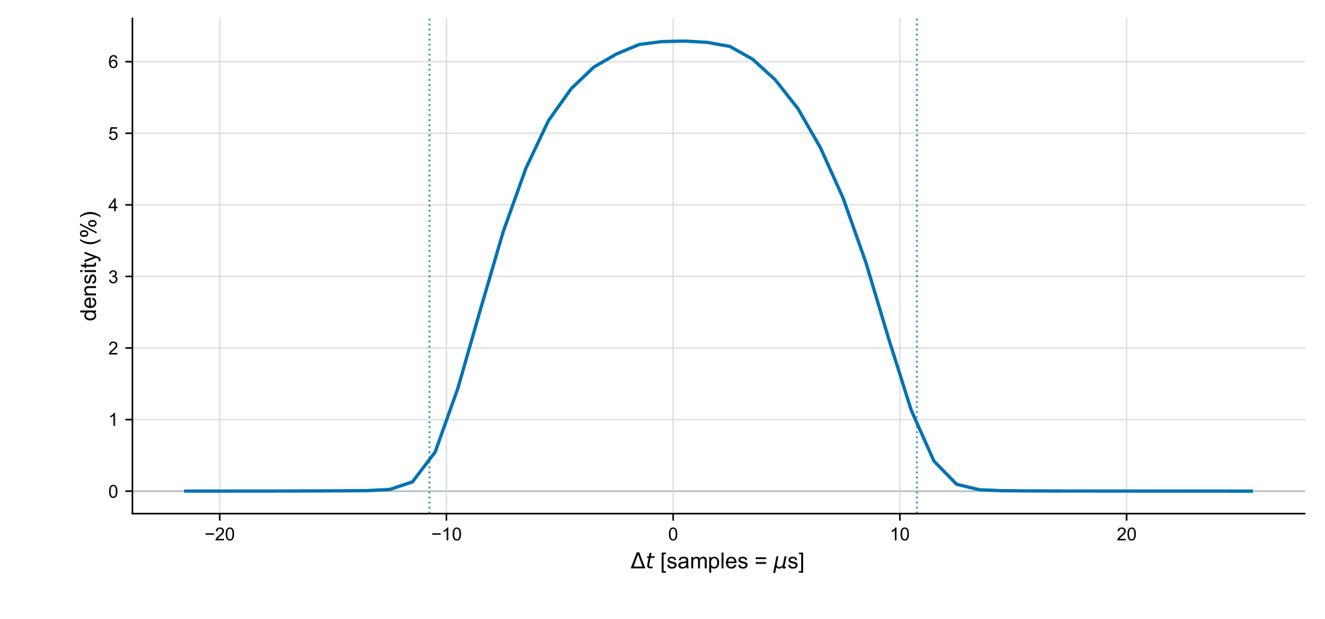
触发时间偏移与 W99 标定
论文图 7
14
Notes:
论文 Section II.D，Eq. (8)，Fig. 7。不能把合并分布的 W99=10.75 μs 作为所有速度和方法统一采用的窗口。时间标定时触发器与阈值均已冻结。
来源：main_ligo_probability_red.tex（2026-09-14 修订稿）。

Slide 12
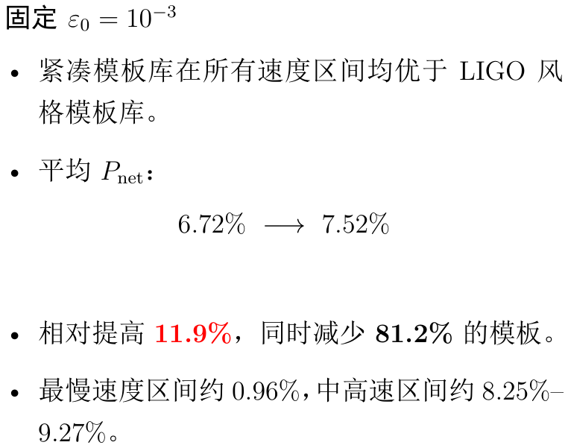
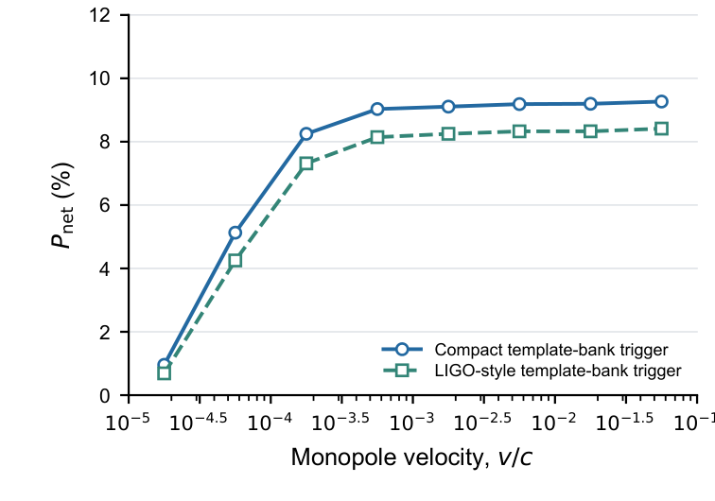
紧凑模板库的流式接受率
论文图 8
15
Notes:
论文 Section II.D，Fig. 8。两方法均使用同一 320 万条记录，各自标定阈值与 W99。图中没有拟合或平滑。平均净接受率不是相对改善百分比，11.9% 为相对提高。
来源：main_ligo_probability_red.tex（2026-09-14 修订稿）。

Slide 13
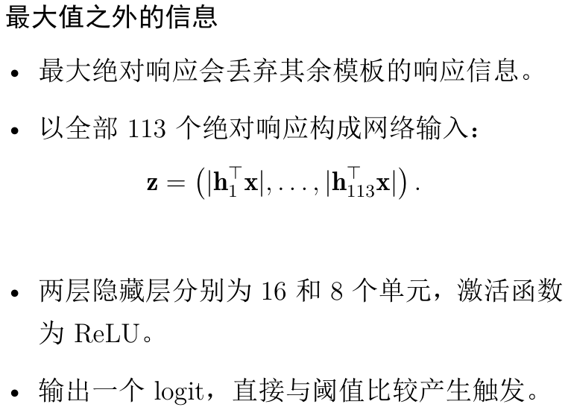
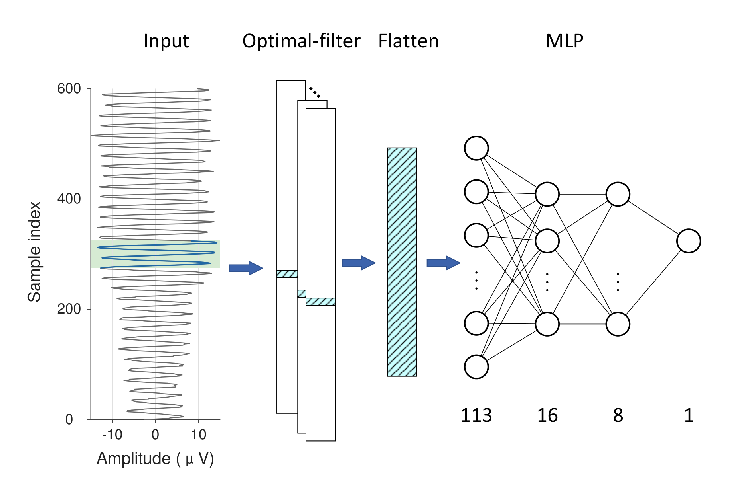
MLP 组合全部模板响应
论文图 9
16
Notes:
论文 Section II.E，Fig. 9。网络根据模板响应向量学习分类规则，目标是近似基于该特征的似然比决策。输入为绝对值，因此对磁荷极性翻转保持不变。
来源：main_ligo_probability_red.tex（2026-09-14 修订稿）。

Slide 14
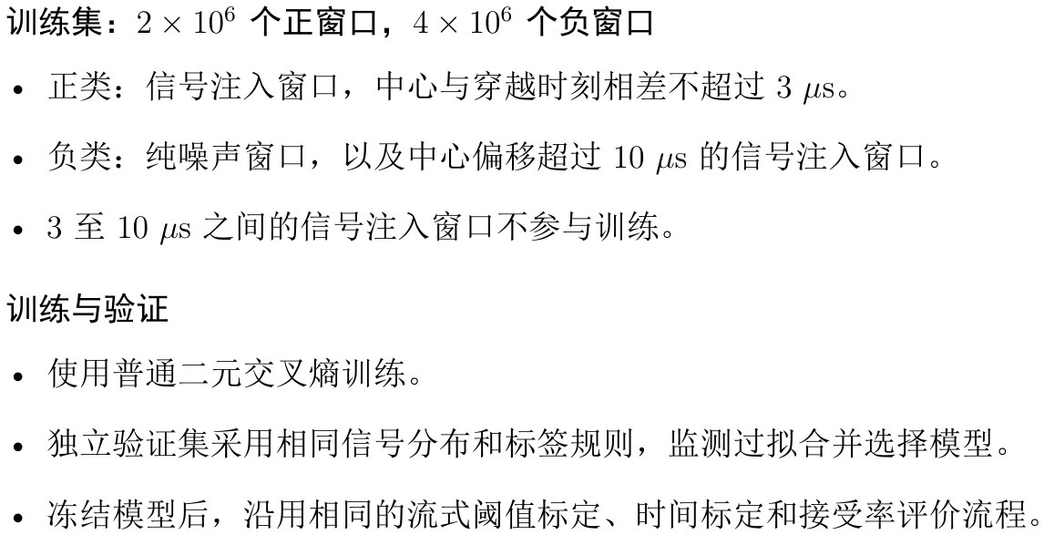
MLP 的训练样本与标签
17
Notes:
论文 Section II.E。训练标签的 3 μs、10 μs 与性能评价的 W99 功能不同：前者定义训练窗口类别，后者定义流式正确触发判据。
来源：main_ligo_probability_red.tex（2026-09-14 修订稿）。

Slide 15
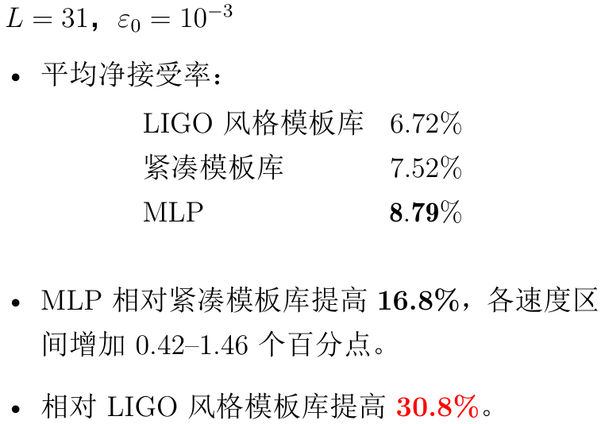
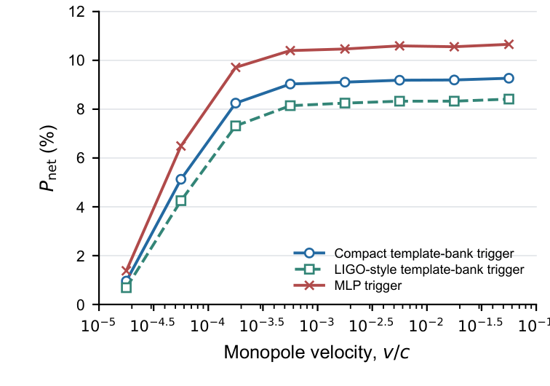
三种触发方法的性能比较
论文图 10
18
Notes:
论文 Section II.E，Fig. 10，摘要。相对改善率沿用论文报告的数值，避免用已四舍五入的平均值重新计算造成差异。三方法使用相同 320 万条记录，各自标定阈值与 W99。
来源：main_ligo_probability_red.tex（2026-09-14 修订稿）。

Slide 16
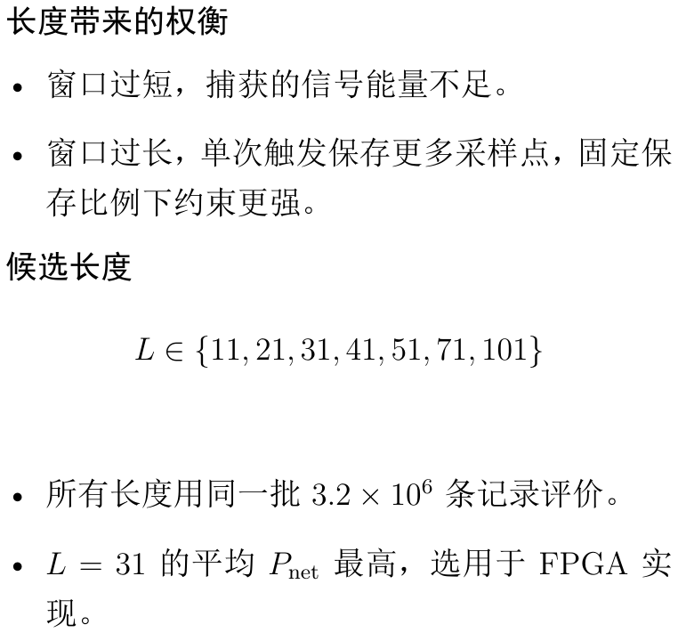
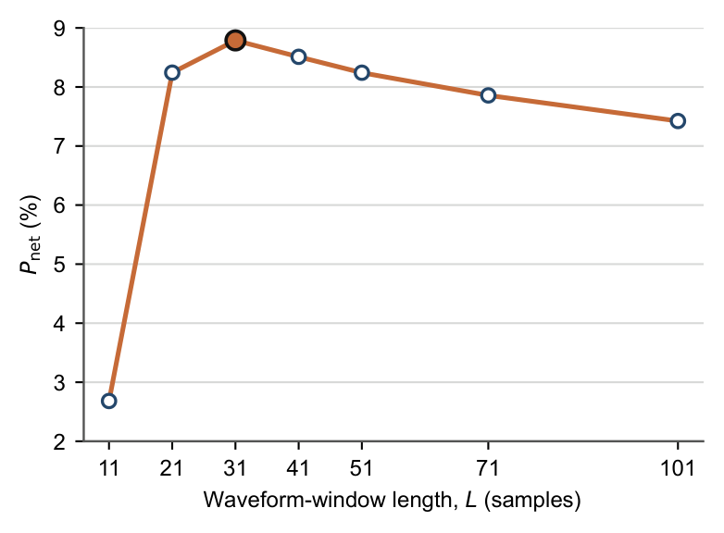
窗口长度的选择
论文图 11
19
Notes:
论文 Section II.E，Fig. 11。最优长度仅指所扫描配置及当前信号、噪声和存储约束下的最高值。
来源：main_ligo_probability_red.tex（2026-09-14 修订稿）。

Slide 17
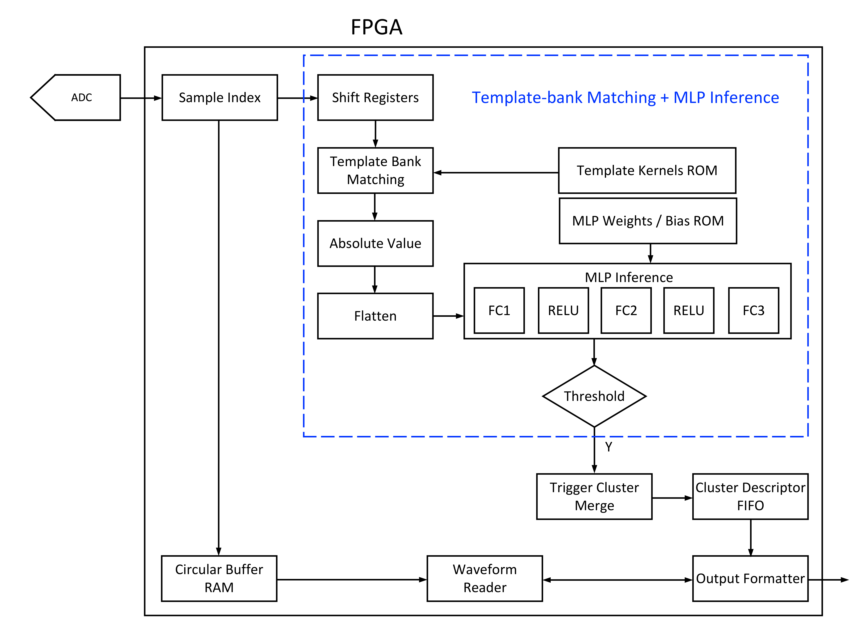
FPGA 连续流总体架构
论文图 12
20
Notes:
论文 Section III.A，Fig. 12。缓存与触发两条路径并行工作。只有触发后需要保留的区间才读出并发送至后端。采样索引把触发决定与原始波形对应起来。
来源：main_ligo_probability_red.tex（2026-09-14 修订稿）。

Slide 18
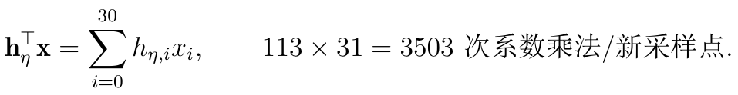
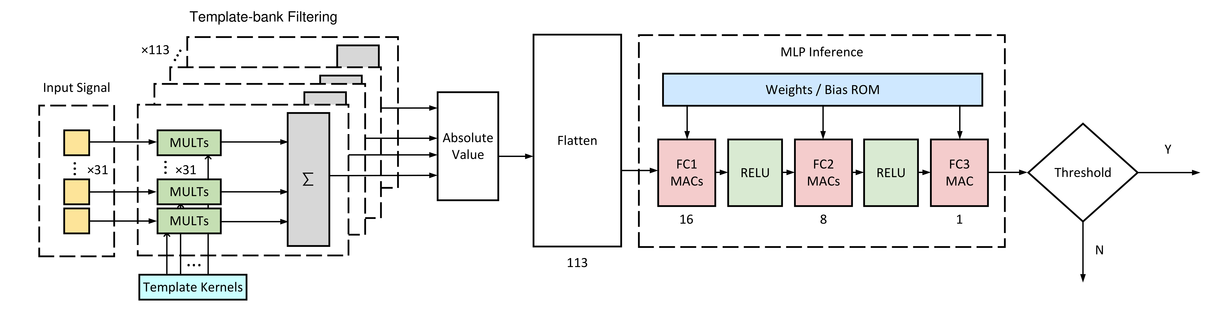
模板滤波与 MLP 的硬件运算
并行乘加通道按模板与神经元复用。系数、权重和偏置存入 ROM，分块读取并累加。
论文图 13
21
Notes:
论文 Section III.B，Eq. (9)，Fig. 13。3503 次仅为模板滤波部分的系数乘法数。随后依次进行绝对值、113→16→8→1 的全连接运算和阈值比较，隐藏层 ReLU 用与零比较实现。
来源：main_ligo_probability_red.tex（2026-09-14 修订稿）。

Slide 19
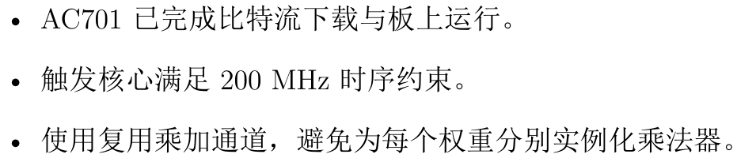
FPGA 资源占用与时序
资源 | 使用量 | 占用比例
LUT | 11,006 | 8.23%
Register | 15,357 | 5.74%
BRAM tile | 12.5 | 3.42%
DSP48 | 72 | 9.73%
22
Notes:
论文 Section III.C，Table I。这里报告触发核心的资源占用。200 MHz 是逻辑工作频率，1 MHz 是输入采样率，二者不要混淆。
来源：main_ligo_probability_red.tex（2026-09-14 修订稿）。

Slide 20
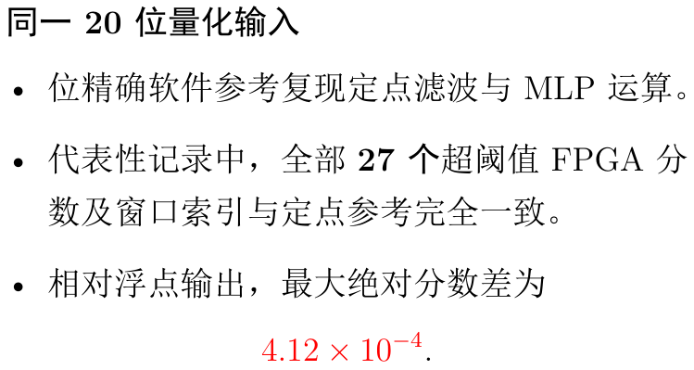
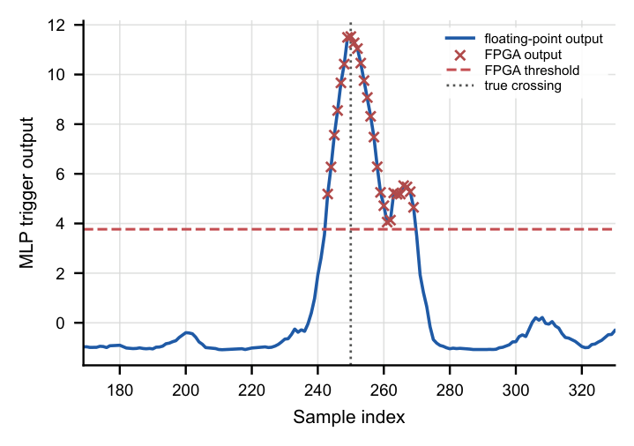
板上输出与软件参考逐项一致
论文图 14
23
Notes:
论文 Section III.C，Fig. 14。实线为浮点输出，叉号为 FPGA 超阈值输出。这里的逐项一致针对图示代表性记录的 27 个输出，不能扩展为所有浮点与定点分数完全相同。
来源：main_ligo_probability_red.tex（2026-09-14 修订稿）。

Slide 21
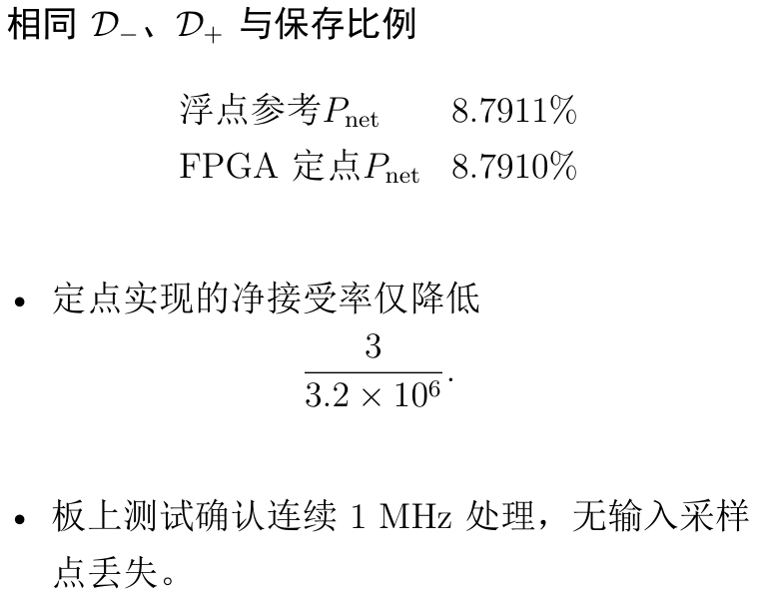
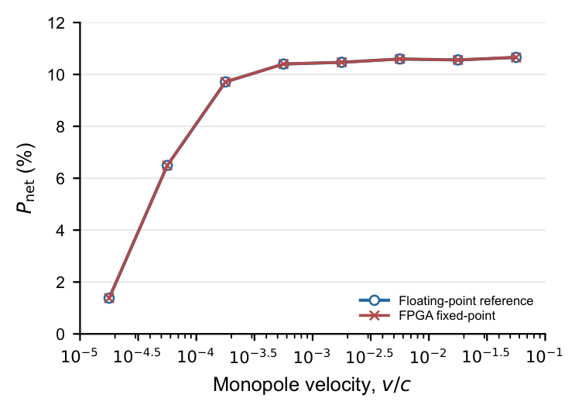
定点接受率与实时运行验证
论文图 15
24
Notes:
论文 Section III.C，Fig. 15。3/(3.2×10^6) 为净接受率的绝对比例差，约 0.00009375 个百分点。避免将其误写成下降 3%。浮点与定点曲线高度重合。
来源：main_ligo_probability_red.tex（2026-09-14 修订稿）。

Slide 22
中国科学技术大学
University of Science and Technology of China
Thanks for listening!
Email: ycq@mail.ustc.edu.cn

